Slide 1




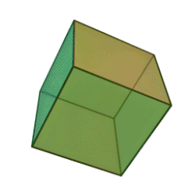

Slide 2
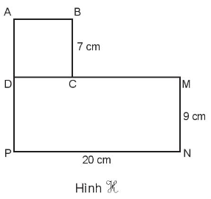
1
Hình H gồm hình vuông ABCD và hình chữ nhật DMNP như hình bên.
a) Tính diện tích hình vuông ABCD và diện tích hình chữ nhật DMNP.
b) Tính diện tích hình H.

Slide 3
Bài giải:
a) Diện tích hình vuông ABCD là:
7 x 7 = 49 (cm²)
Diện tích hình chữ nhật DMNP là:
20 x 9 = 180 (cm²)

Slide 4
b) Diện tích hình H là:
49 + 180 = 229 (cm²)
Đáp số: a) 49 cm², 180 cm²;
b) 229 cm²

Slide 5
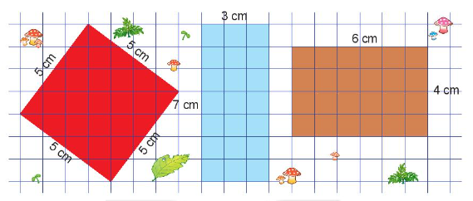
2
Ba bác kiến rào đất để trồng nấm. Kiến lửa rào mảnh đất màu đỏ. Kiến gió rào mảnh đất màu xanh. Kiến bọ dọt rào mảnh đất màu nâu.

Slide 6

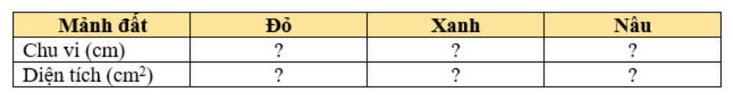
20 cm
20 cm
20 cm
25 cm
21 cm
24 cm
b) Mảnh đất nào có diện tích lớn nhất?
Mảnh đất màu đỏ: 25 cm

Slide 7


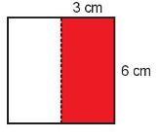
Số
Diện tích tấm bìa hình vuông gấp đôi diện tích tấm bìa màu đỏ.
Diện tích tấm bìa hình vuông là cm².
?
Notes:
Kích vào dấu mũi tên màu vàng trên góc phải màn hình để quay về lại Slide LUYỆN TẬP

Slide 8
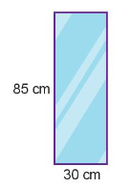
4
Có một tấm kính lớn như hình vẽ bên.
Người ta cắt ra ba tấm kính hình chữ nhật để cắt vào cửa chớp, mỗi tấm có chiều dài 80 cm, chiều rộng 10 cm. Phần kính còn lại có diện tích là cm²
?
Lời giải:
Diện tích của tấm kính lớn là:
85 x 30 = 2550 (cm²)
Diện tích mỗi tấm kính cắt đi là:
80 x 10 = 800 (cm²)
Diện tích 3 tấm kính cắt đi là:
800 x 3 = 2400 (cm²)
Diện tích phần tấm kính còn lại là:
2550 – 2400 = 150 (cm²)
Đáp số: 150 cm²

Slide 9


